Slide 1

ハッカソン 1日目 1限
メタバースとは？
開会式オリエンテーション 導入資料
メタバースとは？｜ハッカソン導入資料
1

Slide 2




01 歴史
メタバースの語源・歴史
1992
2003
2021
現在
「メタバース」誕生
Second Life 公開
「メタバース元年」
ゲーム型が先行
SF作家ニール・スティーヴンスンの小説
『スノウ・クラッシュ』内の造語
（meta＋universe）
UGC・仮想通貨・土地売買を備えた
初期メタバースの代表例
（一時ブームも定着せず縮小）
Facebook社が社名を「Meta」に変更
事業の軸足をメタバースへ
→世界的にバズワード化
Horizon Worldsは苦戦する一方
Roblox・Fortniteなど
「ゲーム型メタバース」が先行
メタバースとは？｜ハッカソン導入資料
2

Slide 3



02 定義
メタバースの定義：共通する4つの要素
業界統一の厳密な定義はないが、語られる際に共通して出てくる要素は次の4つ
3D仮想空間
アバター
平面のWebページやアプリではなく、奥行きのある空間としてコンテンツが存在する
ユーザーは自分の分身（アバター）を介して空間内に存在し、他者から見える
同時性・多人数性
永続性・経済圏
複数のユーザーが同じ空間・同じ時間軸を共有し、リアルタイムに交流できる
ユーザーがログアウトしても空間は存在し続け、アイテム売買などの経済活動が発生する
重要：この4要素のどこにも「VRデバイスが必須」とは書かれていない
メタバースとは？｜ハッカソン導入資料
3

Slide 4




03 誤解①
「VR＝メタバース」ではない
VRはメタバースに入るための「アクセス手段の1つ」にすぎない。PC・スマホ・タブレット・VR、どの経路でもメタバースには入れる。
PC
スマホ
メタバース
空間
タブレット
VRヘッドセット
本ハッカソンで参加者がPC上のRoblox Studioで作る空間も、それ自体が立派な「メタバース」
メタバースとは？｜ハッカソン導入資料
4

Slide 5




04 誤解②
「メタバース＝ゲーム」ではない
ゲームはメタバースの代表的な「ユースケースの1つ」であって、イコールではない
ゲーム
エンタメ
・イベント
教育
ビジネス
・リモートワーク
EC・
ファッション
最も学習コストが低く
分かりやすい切り口
Fortnite内の音楽ライブ
同時接続1,230万人
（Guinness World Records）
バーチャルキャンパスでの
授業・研修
仮想オフィスでの
会議・共同作業
デジタル衣装・アイテム売買
（NIKE、GUCCI等が参入）
メタバースとは？｜ハッカソン導入資料
5

Slide 6

05 誤解③④
もう空想じゃない／Web3必須でもない
誤解③：まだSFの空想
誤解④：Web3・NFT必須
Robloxのようなプラットフォームでは、既に実体のある経済圏が機能している
独自通貨「Robux」でユーザー制作アイテムの売買が行われている
一定基準を満たしたクリエイターは「DevEx」でRobuxを現金に換金できる
＝「メタバースで生計を立てる人」が実際に存在する段階
メタバースとWeb3（ブロックチェーン・NFT）は混同されがちだが、技術的には別軸の話
Roblox・Fortniteのような主要プラットフォームは、Web3技術に依存せず巨大な経済圏を成立させている
本ハッカソンで使うRobloxも、ブロックチェーンの知識は一切不要
メタバースとは？｜ハッカソン導入資料
6

Slide 7
06 比較
代表的なメタバースプラットフォーム比較
VR依存度 × 規模感
プラットフォーム | アクセス手段 | 特徴
Roblox | PC／スマホ／タブレット （一部VR対応） | UGC中心。開発ツールと経済圏が一体化。VR必須ではない代表例
Fortnite (Creative) | PC／コンソール ／モバイル | 大規模IPを背景にしたUGCモード。ライブイベント等エンタメ色が強い
VRChat | 主にVR （PCでも可） | VR体験・アバターコミュニケーションに特化。VR前提に近い数少ない例
Horizon Worlds | VR／モバイル ／Web | Meta社が展開。VR前提で始まったが、普及は当初想定より苦戦
Roblox
Fortnite
小さい規模 → 大きい
VRChat
Horizon
Worlds
低いVR依存度 → 高い
メタバースとは？｜ハッカソン導入資料
7

Slide 8
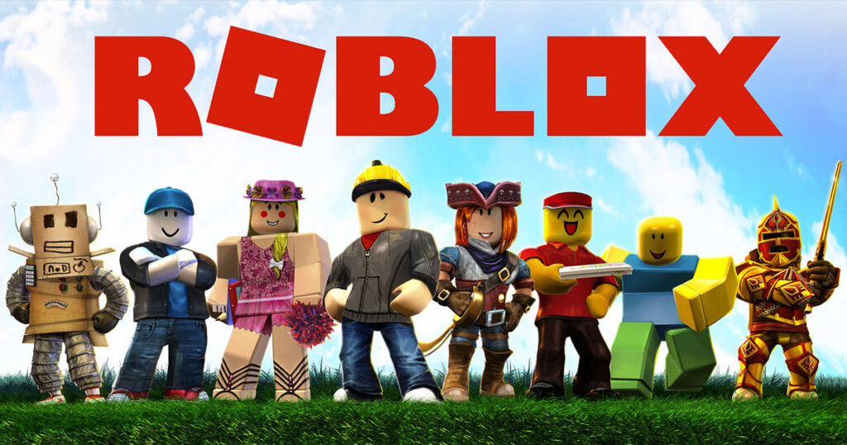
07 詳細
今回使用する『Roblox』とは？
メタバースとは？｜ハッカソン導入資料
8

Slide 9


07 詳細
今回使用する『Roblox』とは？
運営元
米国 Roblox Corporation
2006年サービス開始
対応デバイス
規模
PC・スマホ・タブレット
一部VRにも対応
Roblox
DAU 1億3,200万人規模
（2026年6月時点）
開発ツール
経済圏
Roblox Studio（無料）
Luau（Lua系言語）
独自通貨Robux
DevExで現金化可能
メタバースとは？｜ハッカソン導入資料
8

Slide 10

09 キャリア
業界・キャリアとのつながり
メタバース関連の仕事は「VRの専門家」だけを指すのではなく、既存のIT・ゲーム職種の延長線上にある
職種 | メタバース領域での役割の例
ゲームプログラマー | ゲームロジック、マルチプレイ通信（RemoteEvent等）の実装
3D／UIデザイナー | 空間・アバター・UIのビジュアル制作
プランナー・ディレクター | 企画立案、ゲームバランス設計、企画書作成
プラットフォームエンジニア | サーバー・パフォーマンス最適化、負荷対策
就活での武器に
「遊ぶ側」から「作る側」に回る体験そのものが、ポートフォリオ・自己PRの材料になる。
「チームでメタバース空間を1から企画・実装した経験」
メタバースとは？｜ハッカソン導入資料
10

Slide 11

10 まとめ
現状の課題・批判的視点
ハイプ（誇大な期待）だけを伝えるとミスリードになるため、あえて課題も見ておく
Meta社のHorizon Worldsは、巨額投資に見合うユーザー数を獲得できておらず苦戦が報じられている
「メタバース」という言葉自体が2021〜2022年にバズワード化した反動で、2023年以降は投資・報道の熱量がやや落ち着いている
一方でRoblox・Fortniteのような「ゲームプラットフォーム型メタバース」は、言葉のブームに関係なく実利用者数・売上を伸ばし続けている
見極めの視点
「メタバース」という単語のトレンドではなく、UGC・同時多人数・経済圏が実際に機能しているかで見極める
教訓 トレンドに一喜一憂せず、「中身が機能しているか」で業界を見る視点を持とう
メタバースとは？｜ハッカソン導入資料
11

Slide 12

まずは体験
とりあえず、Robloxの世界へ入ってみよう！
細かい説明より先に、自分の足でワールドに入って"体感"する方が早い。まずは気軽にアクセスしてみよう。
今回のワールド
IICA2026
夏季メタバース集中講義
ハッカソンワールド
作：@ksgi_Roblox
roblox.com/ja/games/102460397644749/IICA2026
QRを読み取ってアクセス
PC／スマホ／タブレット対応
メタバースとは？｜ハッカソン導入資料
12

Slide 13

08 理由
なぜこのハッカソンではRobloxを使うのか
UGCエコシステムが最も成熟している
「遊ぶ」だけでなく「作る」「稼ぐ」までが1つのプラットフォームで完結する
開発のハードルが低い
Studioという専用エディタとLua（Luau）で、専門知識がなくても数日でゲームを形にできる
Team Create機能で同時編集できる
複数人が同じ空間を同時編集＝実際のチーム開発プロセスをそのまま体験できる
DAUが1億3,200万人規模と非常に大きい
実際に人が集まる場所で、自分たちの制作物が公開・評価される経験ができる
VRデバイスがなくても本格制作を体験できる
ハッカソンの機材制約（BYOD、Quest 2台のみ）とも相性が良い
メタバースとは？｜ハッカソン導入資料
9

